Slide 1
ΦΥΣΗ ΚΑΙ ΑΣΚΗΣΗ:ΒΙΩΜΑΤΙΚΕΣ ΔΡΑΣΕΙΣ
ΘΕΜΑ:ΠΕΡΙΠΑΤΟΣ ΣΤΗ ΦΥΣΗ

Slide 2
Όνομα Ομάδας:Μαχητές των δρόμων
ΜΕΛΗ ΟΜΑΔΑΣ:
Φαλάδος Σπύρος
Νικολάου Γιώργος
Χριστοδούλου Νίκος
Τριχάς Νίκος
Οικονόμου Ευτυχία
Υπεύθυνη καθηγήτρια:Μυλωνά Λεβάντα

Slide 3
ΕΙΣΑΓΩΓΗ
Η αξία της σωµατικής άσκησης έχει αναγνωριστεί από την αρχή της σύστασης του ανθρώπινου πολιτισµού και έχει λάβει τη θέση που της αρµόζει µέσα στο οργανωµένο κοινωνικό σύστηµα.

Slide 4
ΤΑ ΟΦΕΛΗ ΤΗΣ ΑΣΚΗΣΗΣ

Slide 5
Αθλήματα που γίνονται στη φύση
Κανό-Καγιάκ
Ποδήλατο βουνού
Αναρρίχηση
Αλεξίπτωτο πλαγιάς
Τρέξιμο
Περπάτημα

Slide 6
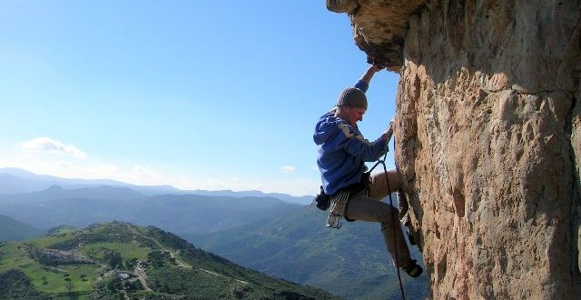
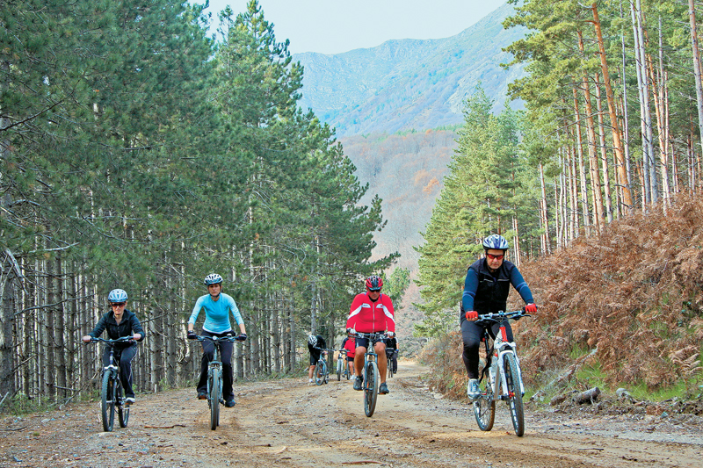
Ορίστε μια πρώτη γεύση...

Slide 7
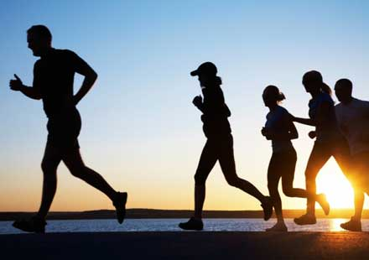
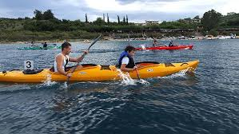
Και μια δεύτερη...

Slide 8
Τα οφέλη της πεζοπορίας
Η ένταξη σε έναν όμιλο πεζοπορίας και γενικότερα το συχνό περπάτημα με παρέα είναι ένας από τους καλύτερους -και πιο εύκολους- τρόπους για να κάνει κάποιος καλό στην υγεία του, σύμφωνα με μια νέα βρετανική επιστημονική έρευνα. Η μελέτη δείχνει ότι η τακτική πεζοπορία μειώνει τον κίνδυνο για έμφραγμα, εγκεφαλικό, καρκίνο, κατάθλιψη και άλλες παθήσεις.

Slide 9
Για αυτό και εμείς απόφασίσαμε να πάμε μερικές βόλτες στη φύση!Συγκεκριμένα πήγαμε...
Στο κάστρο της Παναγίας
Στα δρόμακια της Αγίας Μαρίνας
Στην παραλία του Παπαλευτέρη περνώντας απο τον περιφερειακό δρόμο

Slide 10
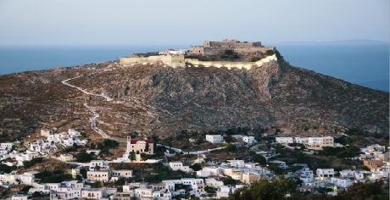
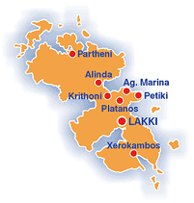

Slide 11
Περίπατος στο Κάστρο
Αυτός ο περίπατος μας έκανε καλό διότι αυξάνει την κινητικότητα των αρθρώσεων στα γόνατα και τη λεκάνη,και παράλληλα γυμνάζει τους μύες των ποδιών.Η τακτική γυμναστική σε σκαλιά βοηθά στο καρδιοαναπνευστικό σύστημα,στο κυκλοφορικό σύστημα και μειώνει τις πιθανότητες εμφάνισης θρομβώσεων κάτι που βοηθά στην πρόληψη πολλών ασθενειών.

Slide 12
Θετικά και αρνητικά που αποκομίσαμε
Γυμναστήκαμε,είδαμε και αναλύσαμε τα ζώα που υπάρχουν στην περιοχή αυτή και περάσαμε καλά.Το μόνο κακό από αυτόν τον περίπατο ήταν πως μερικά παιδιά κουράστηκαν,λόγω του μεγάλου αριθμού των σκαλιών.Επίσης,καταλάβαμε ότι ο περίπατος κάνει πολύ καλό στην υγεία μας και πρέπει να περπατάμε επειδή βοηθά στην καλύτερη λειτουργία της καρδιάς και γενικά του οργανισμού.

Slide 13
Περίπατος στα δρομάκια της Αγίας Μαρινάς
Από αυτή τη διαδρομή καταφέραμε να γνωρίσουμε ωραίους δρόμους του νησιού μας που δεν είχαμε ξαναδεί,πράγμα που μας χαροποίησε πολύ.Γυμναστήκαμε,περάσαμε ωραία παρατηρώντας το τοπίο γύρω μας.

Slide 14
Τα αρνητικά αυτής της διαδρομής
Οι δρόμοι ήταν γεμάτοι σκουπίδια και η ασφάλεια ήταν κάτι που έλειπε απο τον περίπατο,αφού περάσαμε από τον περιφερειακό δρόμο της Αγίας Μαρίνας.

Slide 15
Για περισσότερες πληροφορίες...
www.zougla.gr
www.neaygeia.gr

